Slide 1
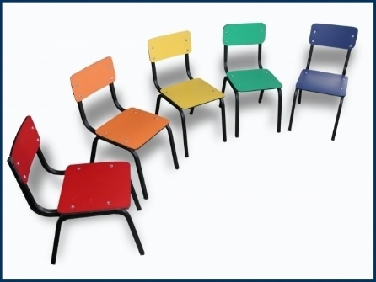
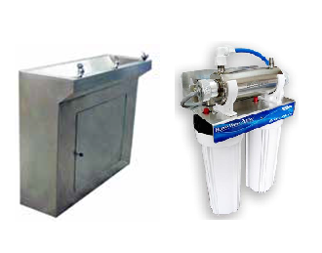
Mobiliario
Mesa para salón de jardín de niños. Cantidad 10 mesas
Bancos para salón jardín de niños. Cantidad 20 sillas
Bebederos 3 piezas

Slide 2
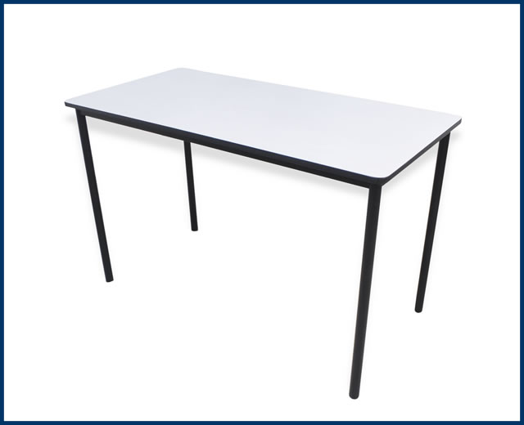
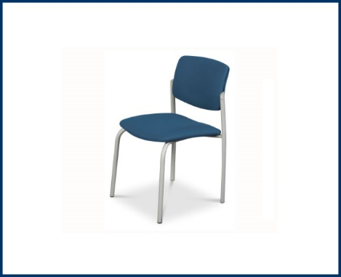
Silla para salón primaria, cantidad 18 piezas.
Mesa para maestro, cantidad 2 piezas.
Silla para maestro, cantidad 2 piezas.
Mesa individual para salón primaria, cantidad 18 piezas.

Slide 3
Pizarrón, cantidad 2 piezas.
Mesa para computadora de 3 plazas, cantidad 1 pieza.
Anaquel esqueleto de 7 entrepaños, cantidad 5 piezas.

